Slide 1
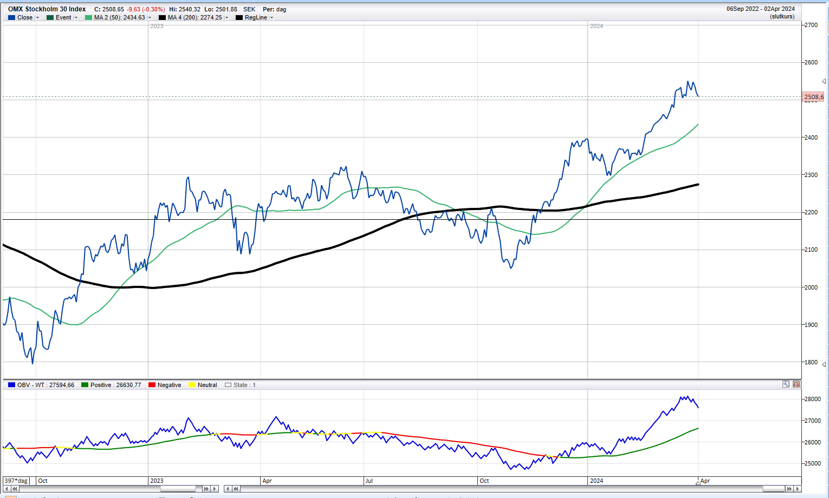

Slide 5
2 ÅRINGEN KONSOLIDERAR KRING 4,7

Slide 6
10 åringen nu på 4,36

Slide 9
Marknadssedimentet förväntas vara lugnt närmaste tiden

Slide 10
Expansion:
Hushållens konfdens
Nyreg lastbilar-> avmattning
Konjunkturklockan SCB
Återhämtning:
Arbetade timmar
BNP-indikatorn
Näringslivets efterfrågan
”Sammantaget betyder detta att ekonomin fortsatt befinner sig i lågkonjunktur. Flest indikatorer ligger fortfarande i recessionsfasen” säger Johannes Holmberg, nationalekonom på SCB.

Slide 11
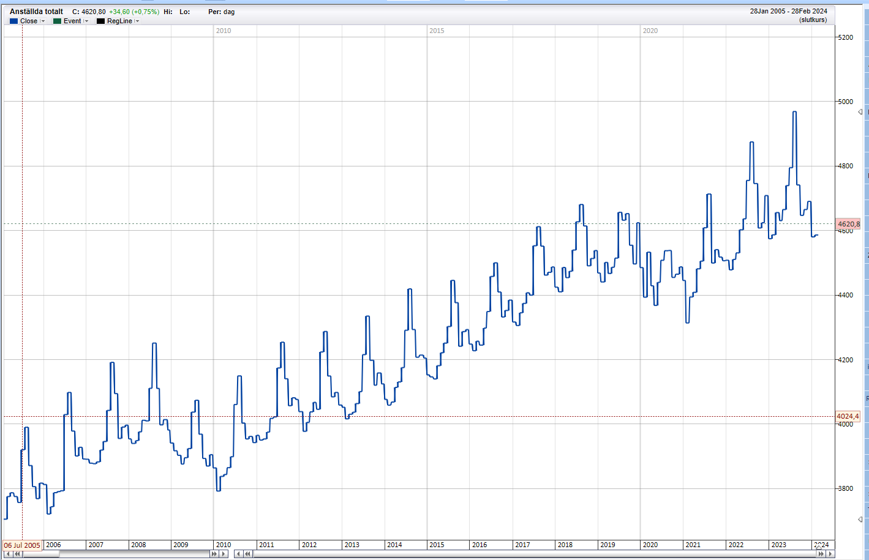

Slide 14
SENTIMENT OMX S
 | Över MA 20 | Över MA 50 | Över MA 100 | Över MA 200
LargeCap | 61(76% (59)) | 83(62%(57)) | 82(72%(76)) | 89(72%(70))
MidCap | 75(58% (75)) | 75(52% (75)) | 82(73% (77)) | 78(68% (65))
SmallCap | 64(42% (48)) | 57(34% (50)) | 53(46% (62)) | 50(43% (44))
 | Kort sikt |  |  | Lång sikt

Slide 15
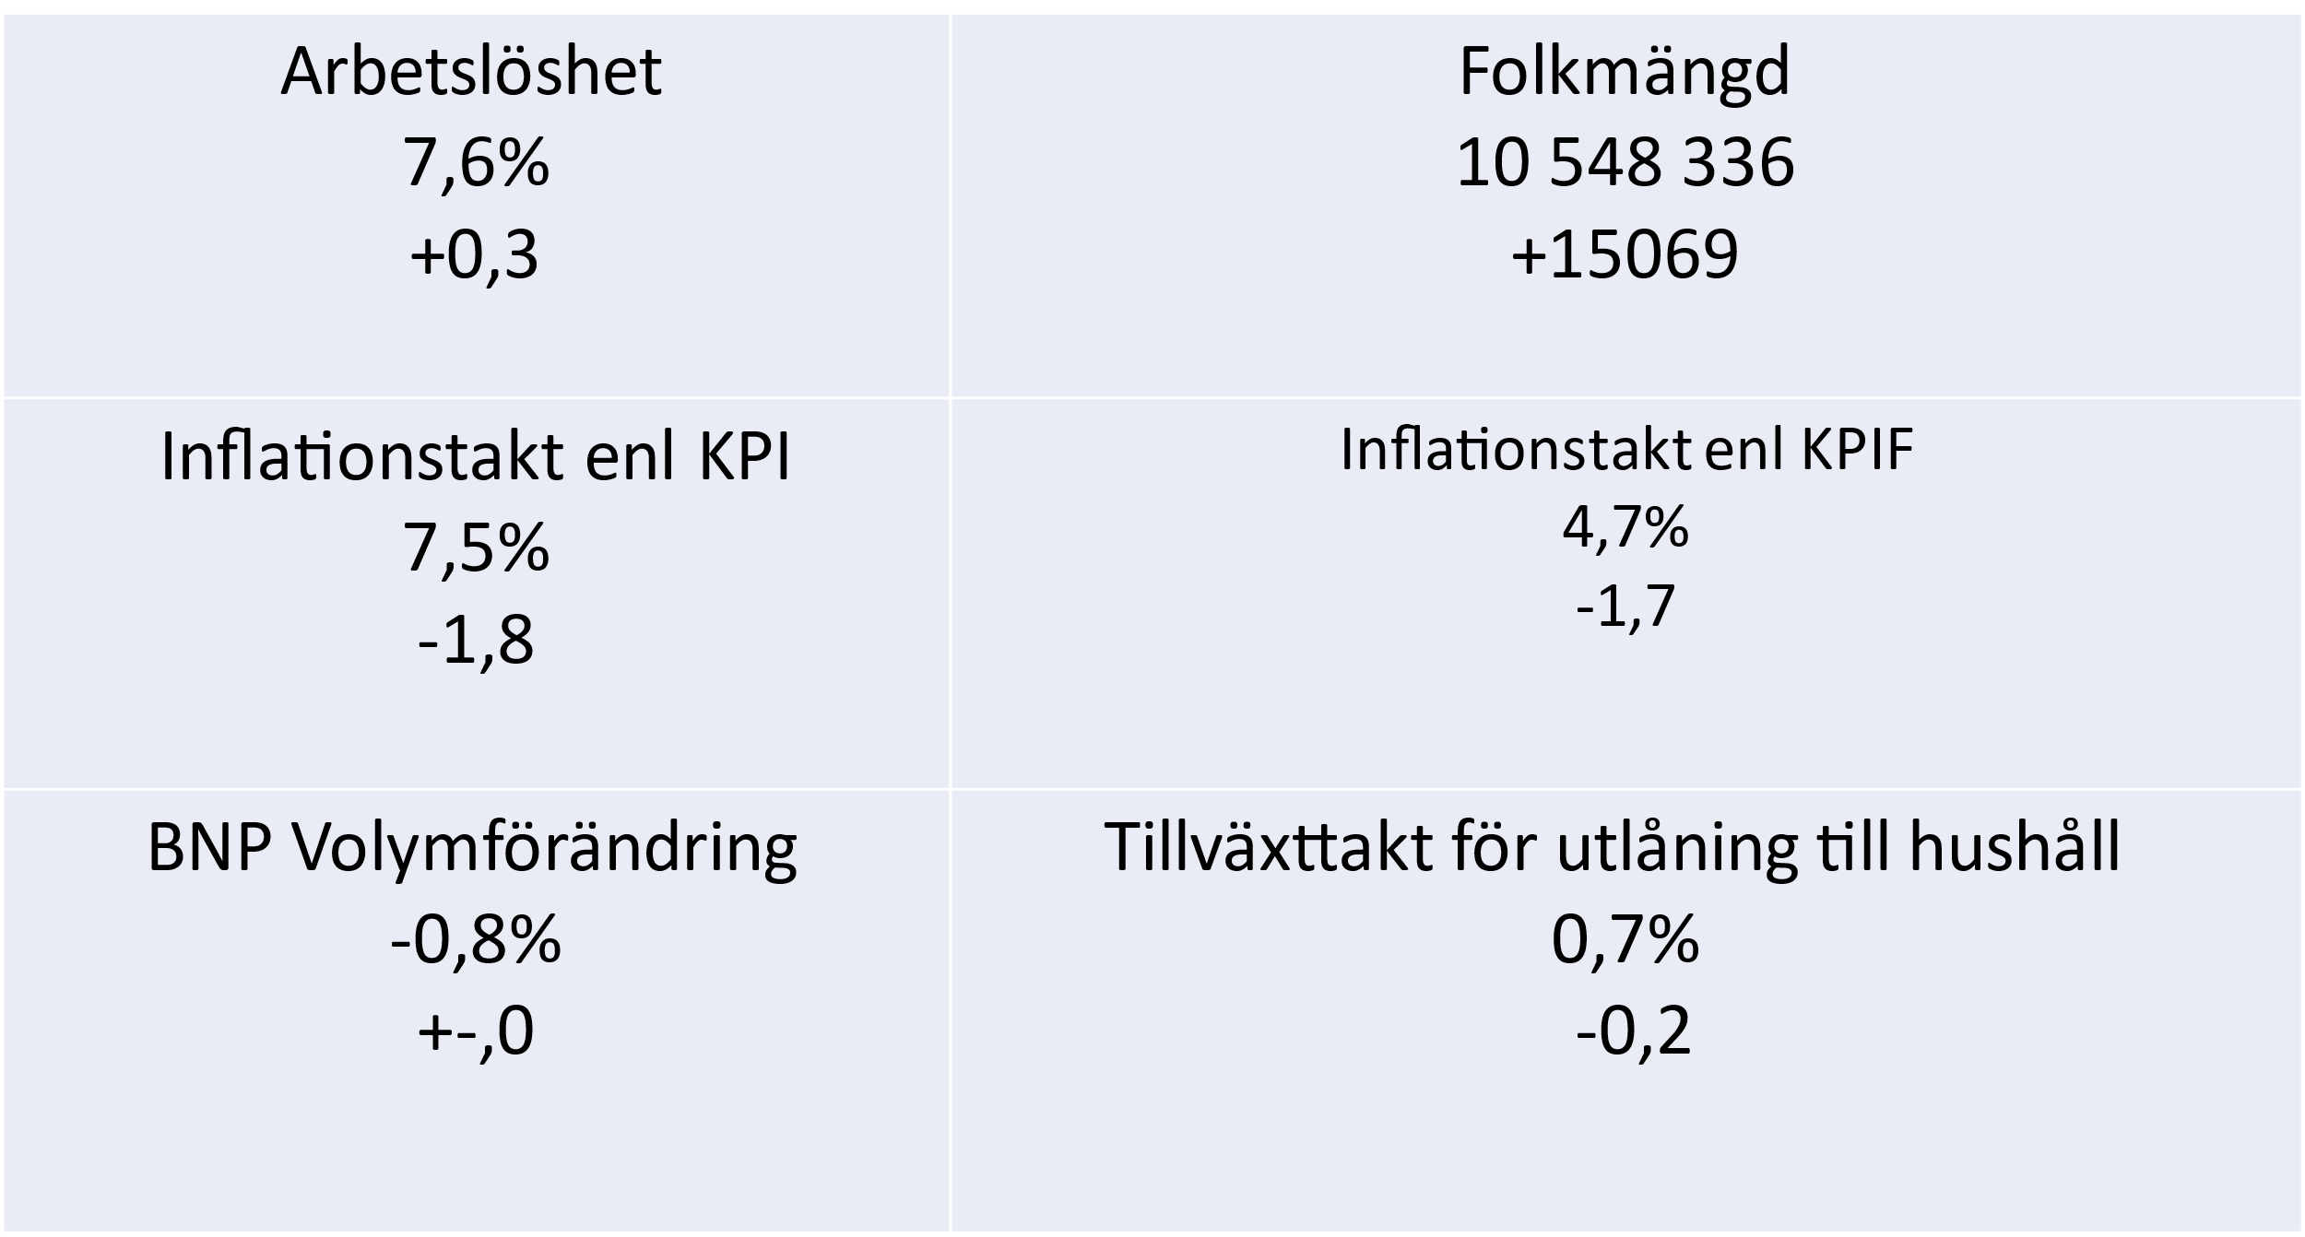
STATISTIK
Arbetslöshet 8,1% +-0, | Folkmängd 10 551707 -547
Inflationstakt enl KPI 4,5 -0,9% | Inflationstakt enl KPIF 2,5% -0,9%
BNP Volymförändring -0,1% +-0 | Tillväxttakt för utlåning till hushåll 0,4% +0,5%

Slide 16
Kontoren tomma – värre än under finanskrisen
I Stockholms innerstad ökar kontorsvakanserna kraftigt och är nu högre än under finanskrisen efter 2008. Det visar en ny rapport från analysfirman Citymark.

Slide 17
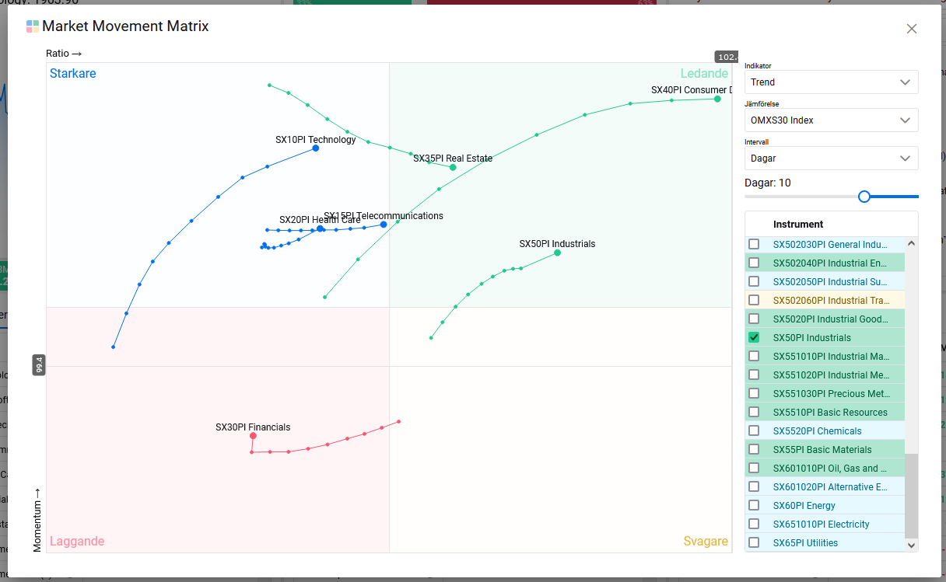

Slide 18
